Slide 1
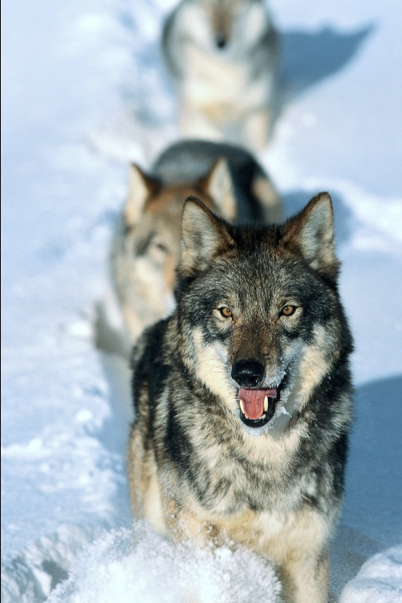
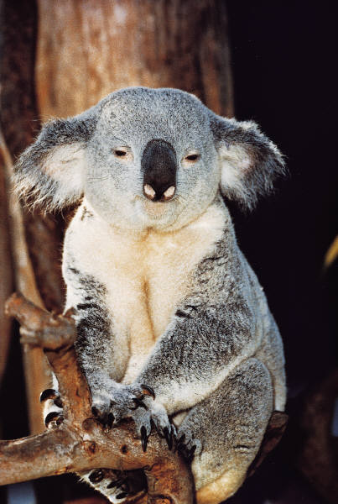
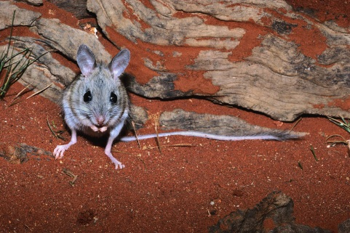
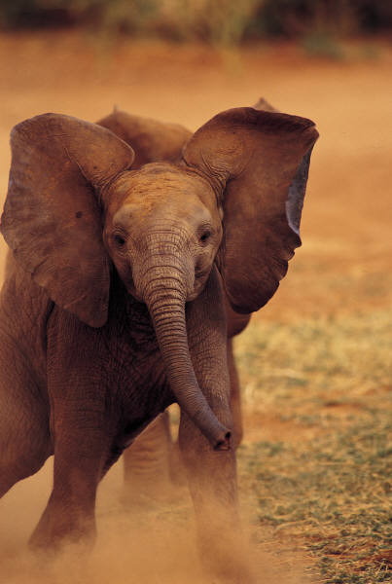
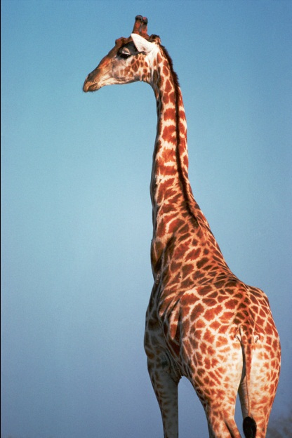
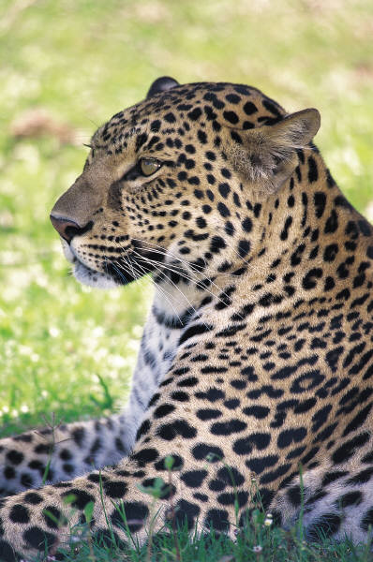
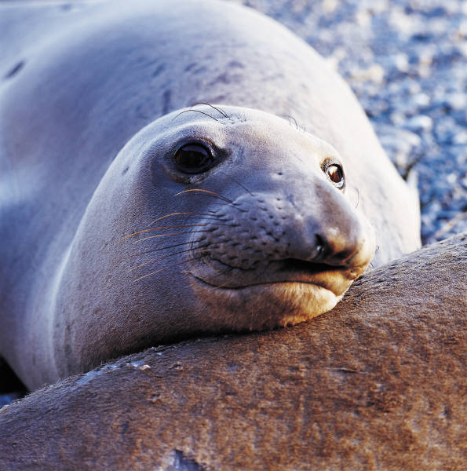
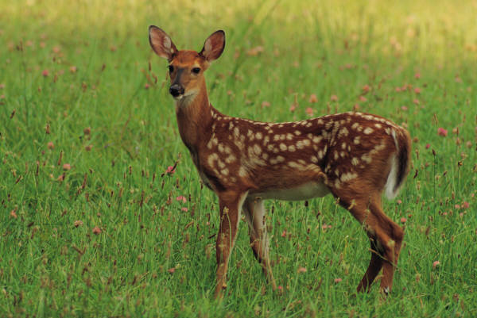
28.1 Savci – stavba těla
Elektronická učebnice - II. stupeň Základní škola Děčín VI, Na Stráni 879/2 – příspěvková organizace Přírodopis
Autor: Michal Burian
Notes:
Víte, kdo způsobuje angínu, chřipku, nebo neštovice?

Slide 2
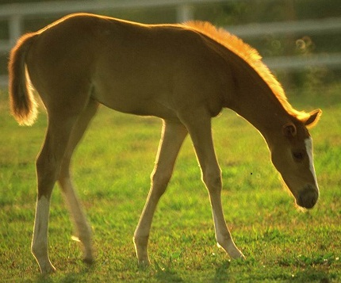
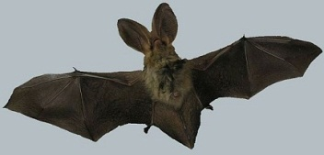
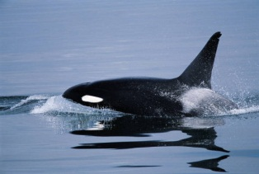
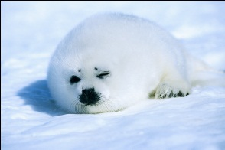
28.2 Co už víš?
Elektronická učebnice - II. stupeň Základní škola Děčín VI, Na Stráni 879/2 – příspěvková organizace Přírodopis
typický savec
podlouhlý trup
krk
Patří mezi obratlovce.
Rodí živá mláďata.
ocas
K pohybu jim slouží kostra a svaly.
Mláďata po narození sají mateřské mléko.
hlava
Osou těla je páteř složená z obratlů.
Trávicí systém mají z velké části jako ptáci.
SAVCI
Červené krvinky obsahují hemoglobin.
4 končetiny
Na povrchu těla má většina srst.
Existuje mnoho výjimek.
Mají srdce rozdělené na 2 síně a 2 komory.
Jsou to konzumenti.
Dýchají plícemi.

Slide 3
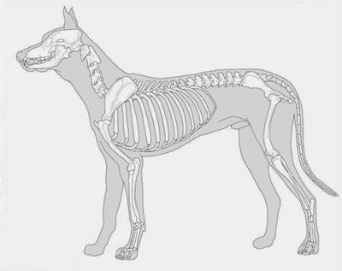
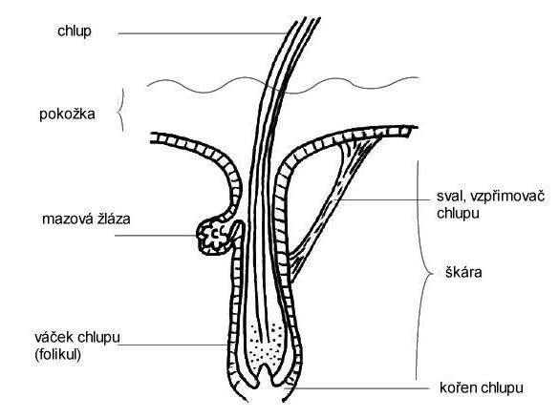
28.3 Jaké další věci se dozvíme?
Elektronická učebnice - II. stupeň Základní škola Děčín VI, Na Stráni 879/2 – příspěvková organizace Přírodopis
Kostra a svaly - pohyb
srst - pomáhá udržovat stálou tělesnou teplotu
- ochranné zbarvení
- pesíky (dlouhé, řídké), podsada (jemné, husté)
- línání - obvykle 2x ročně
lebka
Znakem savců jsou 3 sluchové kůstky.
Povrch těla - srst
páteř – z obratlů – 5 částí - krční, hrudní, bederní, křížová a ocasní
KŮŽE - má 2 části pokožka + škára
pokožka - je na povrchu, chrání, obnovuje se
* všichni savci mají 7 krčních obratlů (myš i žirafa)
* na hrudní obratle jsou připojena žebra =› vytváří hrudní koš - ten chrání důležité vnitřní orgány
škára – pod pokožkou, obsahuje hustou síť cévek => prokrvování, vyživování
* z kůže vyrůstají – nehty, drápy, kopyta, chlupy
* zvláštními chlupy jsou hmatové vousy (pes), ostny (ježek)
* někdy chlupy chybí zcela (delfín), někdy jsou jen pesíky (tuleň)
* co nahrazuje fci srsti u tuleně, velryby, atp.? Silná tuková vrstva pod kůží.
- kosterní svalstvo – ke kostře připojeno šlachami, umožňuje pohyb
* zvláštní sval jen u savců – bránice – plochý sval, odděluje hrudní a břišní dutinu, patří mezi hlavní dýchací svaly

Slide 4
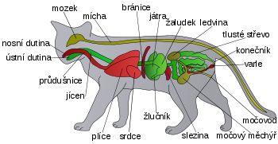
28.4 Další části vnitřní stavby těla savců
Elektronická učebnice - II. stupeň Základní škola Děčín VI, Na Stráni 879/2 – příspěvková organizace Přírodopis
Typy zubů a jejich funkce
řezáky - ukusování
špičáky - usmrcení, přidržování
třenové a stoličky - rozmělňování
5 částí mozku - 1. koncový (velký) m.- největší, rýhovaný povrch (závity) = tzv. šedá kůra mozková, 2. mezimozek, 3. střední mozek, 4. mozeček, 5. prodloužená mícha
Samičí pohlavní ústrojí – vaječníky – produkují vajíčka – ta se po uzrání uvolňují a vejcovodem postupují do dělohy – v případě oplodnění spermií dojde k uhnízdění v děloze.
řídícím orgánem MOZEK - uložený v mozkovně, v mozkomíšním moku (ochrana před nárazy a otřesy)
žaludek - potravu rozkládají - žaludeční šťávy a tráv. enzymy
slepé střevo - u některých savců (býložravci) plní významnou roli - obsahuje bakterie štěpící škrob
Samčí pohlavní ústrojí – varlata – produkují spermie nesoucí gen. informaci.
tenké střevo - zde se živiny z potravy vstřebávají do krve
Dýchání, výživu a vylučování zajišťuje plodu placenta.
tlusté střevo - vstřebávání vody do těla =› zahušťování potravy a k shromažďování zbytků v konečníku - vyluč. stolice - řitním otvorem
K výměně vzduchu z plic do krve a zpět dochází v plicních sklípcích.
Do srdce je krev vedena žílami a ze srdce tepnami.
Dokonalé dýchání a krevní oběh zaručují stálou tělní teplotu okolo 36-39 °C.
K vylučování moči, vzniklé v ledvinách filtrací krve, slouží močová trubice.
Největší cévou všech savců - tepna – aorta (srdečnice).
Vlásečnice - jen 1 vrstva buněk - přes jejich stěny dochází k výměně plynů mezi krví a tkáněmi.

Slide 5
28.5 Procvičení a příklady
Elektronická učebnice - II. stupeň Základní škola Děčín VI, Na Stráni 879/2 – příspěvková organizace Přírodopis
Doplň chybějící části
1. Mozek je uložen v _____________.
2. Kůže se skládá ze dvou částí z _____________ a ____________.
3. Páteř savců má 5 částí: ___________, ___________, ___________, __________ a _________.
4. Vylučování přebytečných a škodlivých látek z těla zajišťují ____________ filtrováním _________.
5. Krev je do srdce vedena _____________ a ze srdce ____________.
6. Dýchání a výživu plodu zajištuje _____________.
7. K přidržování, popř. usmrcování potravy (kořisti) slouží zuby zvané _____________.
1. mozkovně, 2. pokožky a škáry, 3. krční, hrudní, bederní, křížová, ocasní, 4. ledviny, krve, 5. žilami, tepnami, 6. placenta, 7. špičáky

Slide 6
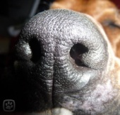
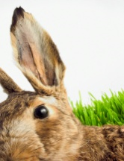
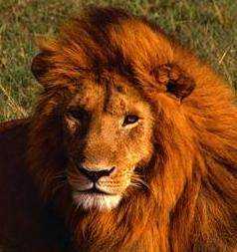
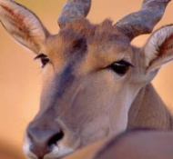
28.6 Něco navíc pro šikovné
Elektronická učebnice - II. stupeň Základní škola Děčín VI, Na Stráni 879/2 – příspěvková organizace Přírodopis
čich - nejdůl. smyslový orgán pro většinu savců
- čichové buňky vedoucí informace do mozku
- ve sliznici v nosní dutině
- slouží k vyhledávání potravy, partnera, obraně,...
smysly
sluch – nejsložitější ústrojí
- zvuk zachycuje různě utvořený boltec
- zpracovává jej vnitřní část sluch. ústrojí uložená v kosti skalní v lebce
zrak - predátoři, lovci - oči vedle sebe směrem dopředu - vytváří 1 obraz
X kořist - oči po stranách, každé oko vytváří svůj obraz
═> nedokonalé vidění
× širší zorné pole ═> snadnější spatření útočníka
chuť - chuťové buňky na jazyku v dutině ústní
hmat – hmatové buňky - v podstatě všude
* V kůži jsou buňky pro vnímání teploty, tlaku a bolesti.
Týrání zvířat je trestné.
pachové - důl.pro lov, obranu, vymezování území, rozmnožování
mléčné - produkují mléko, prvotní výživa mláďat
březost - doba od oplodnění do porodu
křeček -16 dní, myš - 23 dní,
kočka - 56 dní, pes - 63 dní,
kráva - 290 dní, slon - 21 měsíců.
žlázy
potní - ochlazují povrch těla
mazové - udržují pokožku mastnou a pružnou

Slide 7
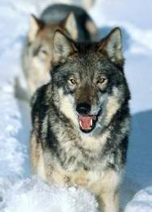
28.7 CLIL
Elektronická učebnice - II. stupeň Základní škola Děčín VI, Na Stráni 879/2 – příspěvková organizace Biology
Mammals feed their young with milk that females produce in modified sweat glands that are called mammary glands.
They have 3 middle ear bones.
There are about 5,000 species of living mammals.
Mammals
They are warm-blooded.
They are divided into three subclasses and about 26 orders (there is no consensus among biologists).
They are hairy.

Slide 8
28.8 Test znalostí
Elektronická učebnice - II. stupeň Základní škola Děčín VI, Na Stráni 879/2 – příspěvková organizace Přírodopis
1. Poznej orgánovou soustavu a její hlavní orgán – filtrace krve, odvod škodlivých a přebytečných látek. a. vylučovací, střevo b. vylučovací, moč c. vylučovací, ledvina d. trávicí, střevo
2. Ke vstřebávání živin do krve dochází v …? a. játrech b. žaludku c. tenkém střevu d. tlustém střevu
3. Stálou tělní teplotu savcům zaručuje… a. tuková vrstva v kůži. b. chlupy. c. dokonalé dýchání a krevní oběh. d. nemají stálou tělní teplotu.
4. Nejdůležitějším smyslem savců je …? a. zrak b. sluch c. čich d. chuť
Správné odpovědi:
c
c
c
c

Slide 9
Elektronická učebnice - II. stupeň Základní škola Děčín VI, Na Stráni 879/2 – příspěvková organizace Přírodopis
28.9 Použité zdroje, citace
1. http://www.biolib.cz/cz/taxonimage/id2148/?taxonid=2287 (slide 2)
2. http://cs.wikipedia.org/wiki/Soubor:Anatomy_and_physiology_of_animals_A_hair-cs.jpg (slide 3)
3. http://neviditelnypes.lidovky.cz/rozhlednik-spravne-krmeni-psu-a-kocek-2-dyk-/p_zviretnik.asp?c=A081007_182226_p_zviretnik_dru (slide 3)
4. http://cs.wikipedia.org/wiki/Anatomie_ko%C4%8Dky_dom%C3%A1c%C3%AD (slide 4)
5. http://www.hafici.cz/profily/fotografie/5401/4336/350321/ (slide 6)
Obrázky z databáze klipart

Slide 10
Elektronická učebnice - II. stupeň Základní škola Děčín VI, Na Stráni 879/2 – příspěvková organizace Přírodopis
28.10 Anotace
Autor | Michal Burian
Období | 01 – 06/2012
Ročník | 8. ročník
Klíčová slova | Stavba těla savců, části orgánových soustav – srdce, mozek, plíce, ledvina, žaludek, střeva, atd.
Anotace | Prezentace zabývající se vnější i vnitřní stavbou těla savců, popisující jednotlivé orgánové soustavy a jejich význam, ukazující odlišnosti mezi některými savci.

